Slide 1
Scenario ascolti
Politica INVERNO 2025

Slide 2
Focus Ascolti – Autunno 2024 → Inverno 2025
RAI: la sintesi perfetta tra quantità e qualità
Volumi e qualità dell’offerta rendono RAI unica e di maggior valore rispetto ai competitor
QUANTITÀ
QUALITÀ
Coperture
Quote di PT
Quota generaliste
Profilo
Affollamento

Slide 3
Focus Ascolti – Autunno 2024 → Inverno 2025
vs OTT
COPERTURE
RAI si distingue da tutti gli OTT
>90%
~70%
fonte: stima Sensemakers Settembre 2024. Big Screen (CTV ascolto aggregato di: Smart TV, STB IP e Only IP, Computer, Game Console, TV+Game)

Slide 4
Focus Ascolti – Autunno 2024 → Inverno 2025
vs streamcaster PAY
COPERTURE
L’offerta free di RAI raggiunge tutti
Copertura
Finale Sinner-Fritz
x4
8.530.000
Uno &
Tennis
1.925.000
Weekend 26-27/10
x3
1.440.000
@Sky
450.000
fonte: Auditel – copertura sul target Totale Individui
Notes:
Rai2: 8.529.000 (15%)
Sky Sport Uno+Tennis: 1.926.000 (3,4%)
Rai Sport: 1.438.000 (2,5%)
Eurosport: 450.000 (<1%)

Slide 5
Focus Ascolti – Autunno 2024 → Inverno 2025
vs streamcaster FREE
COPERTURE
RAI è leader anche tra gli streamcaster in chiaro
Copertura (milioni di spettatori)
fiction
7,3
4,7
show
8,9
6,1
1,4
fonte: Auditel – copertura sul target Totale Individui

Slide 6
Focus Ascolti – Autunno 2024 → Inverno 2025
% PRIME TIME
RAI genera più contatti dove c’è più valore
% di Tempo speso in Prime Time vs totale giorno
fonte: Auditel – 15/10-25/11/24, % tempo speso, fascia 19:30-23:00 vs totale giorno

Slide 7
Focus Ascolti – Autunno 2024 → Inverno 2025
% GENERALISTE
RAI genera più contatti dove c’è più valore
ASCOLTO GENERALISTE | QUOTA GENERALISTE SUL TOTALE EDITORE
2.530.000
2.330.000
210.000
210.000
380.000
88%
73%
30%
32%
92%
fonte: Auditel – 15/10-25/11/24, amr individui. Considerati solo canali con adv

Slide 8
Focus Ascolti – Autunno 2024 → Inverno 2025
PROFILO
I contatti RAI si contano e… contano
Profilo – generaliste
fonte: Auditel – novembre 2024; dim. Bolle = shr% individui, affinità espressa in indice di concentrazione di ascolto Consumatori: CSE A-MA-M; Consumatori di alto livello: CSE A-MA

Slide 9
Focus Ascolti – Autunno 2024 → Inverno 2025
PROFILO
I contatti RAI si contano e… contano
Profilo – generaliste
Il mix vincente di quantità e qualità c’è anche sui target pregiati
 | amr Consumatori
 | 2,0 mio
 | 1,7 mio
 | 350k
 | 180k
 | 175k
gen
gen
fonte: Auditel – novembre 2024; dim. Bolle = shr% individui, affinità espressa in indice di concentrazione di ascolto Consumatori: CSE A-MA-M; Consumatori di alto livello: CSE A-MA

Slide 10
Focus Ascolti – Autunno 2024 → Inverno 2025
PROFILO
I contatti RAI si contano e… contano
Profilo – generaliste
La distribuzione sulle classi socio-economiche
Impatta su qualsiasi confronto:
RAI parla a tutti
MDS non riesce a comunicare alla parte alta della popolazione e disperde contatti nelle classi basse
A
MA
M
MB
B
fonte: Auditel – novembre 2024, affinità espressa in indice di concentrazione di ascolto

Slide 11
Focus Ascolti – Autunno 2024 → Inverno 2025
AFFOLLAMENTO
– affollamento e + posizioni qualitative
= visibilità e attenzione per gli investitori
Break più corti
e meno spot in ogni break
1/3
RAI ha meno di un terzo dell’affollamento pubblicitario
dei competitor commerciali
fonte: Elaborazione Rai Pubblicità su dati Auditel; analisi su canali generalisti; Ricerca FCP P(l)ay Ad-tention
Notes:
La qualità dell’impaginazione pubblicitaria è un driver positivo per l’Attenzione (sia tv che digital)

Slide 12
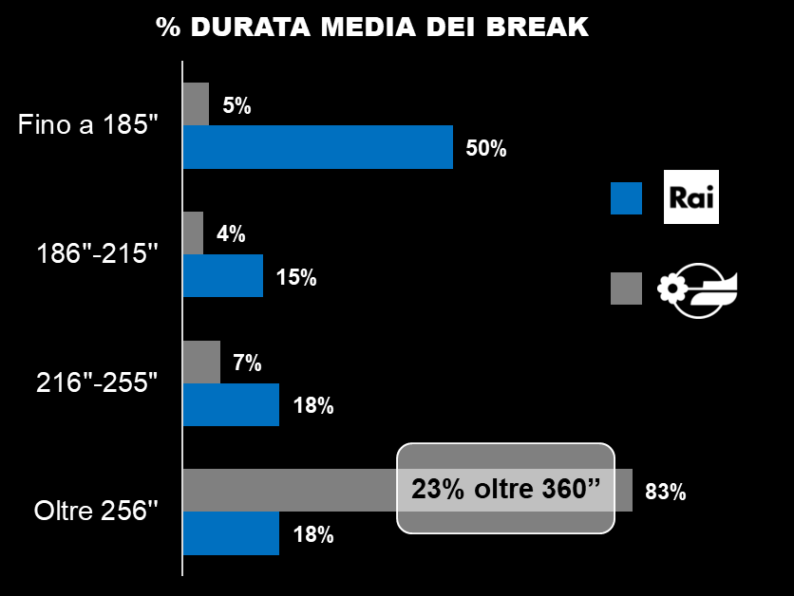
Focus Ascolti – Autunno 2024 → Inverno 2025
AFFOLLAMENTO
– affollamento e + posizioni qualitative
= visibilità e attenzione per gli investitori
Break più corti
e meno spot in ogni break
Più visibilità
e più ricordo
1/3
RAI ha meno di un terzo dell’affollamento pubblicitario
dei competitor commerciali
Ricordo pubblicitario spontaneo rispetto alla durata del break lineare (indice)
fonte: Elaborazione Rai Pubblicità su dati Auditel; analisi su canali generalisti; Ricerca FCP P(l)ay Ad-tention
Notes:
La qualità dell’impaginazione pubblicitaria è un driver positivo per l’Attenzione (sia tv che digital)

Slide 13
Focus Ascolti – Autunno 2024 → Inverno 2025
AFFOLLAMENTO
– affollamento e + posizioni qualitative
= visibilità e attenzione per gli investitori
Più posizioni qualitative
Più visibilità
e più ricordo
41%
degli spazi adv RAI sono PU e formati speciali
vs 28% P80
Ricordo pubblicitario spontaneo nell’impaginazione adv lineare (indice)
fonte: Elaborazione Rai Pubblicità su dati Auditel; analisi su canali generalisti – ottobre 2024; Ricerca FCP P(l)ay Ad-tention
Notes:
La qualità dell’impaginazione pubblicitaria è un driver positivo per l’Attenzione.

Slide 14
Focus Ascolti – Autunno 2024 → Inverno 2025
RAI: la sintesi perfetta tra quantità e qualità
Volumi e qualità dell’offerta rendono RAI unica e di maggior valore rispetto ai competitor
QUANTITÀ
QUALITÀ
Coperture
Quote di PT
Quota generaliste
Profilo
Affollamento

Slide 15
Focus Ascolti – Autunno 2024 → Inverno 2025
RAI: la sintesi perfetta tra quantità e qualità
Volumi e qualità dell’offerta rendono RAI unica e di maggior valore rispetto ai competitor
QUANTITÀ
QUALITÀ

Slide 16
Focus Ascolti – Autunno 2024 → Inverno 2025
RAI: la sintesi perfetta tra quantità e qualità
Volumi e qualità dell’offerta rendono RAI unica e di maggior valore rispetto ai competitor
QUANTITÀ
QUALITÀ

Slide 17
Focus Ascolti – Autunno 2024 → Inverno 2025
RAI: la sintesi perfetta tra quantità e qualità
Volumi e qualità dell’offerta rendono RAI unica e di maggior valore rispetto ai competitor
QUANTITÀ
QUALITÀ

Slide 18
Focus Ascolti – Autunno 2024 → Inverno 2025
CONTENUTO
I contenuti RAI sono un elemento distintivo sul mercato
Compongono un’offerta che combina quantità e qualità
Posizionano Rai come leader e best performer a Novembre
Ci consegnano un palinsesto molto solido nel 2025

Slide 19
Focus Ascolti – Autunno 2024 → Inverno 2025
CONTENUTO
RAI migliora in autunno e distanzia gli altri
Un novembre al top
, RAI guadagna quote rispetto all’inizio stagione
shr tot giorno
SETTEMBRE
shr tot giorno
NOVEMBRE
28,8
30,7
+1,9
gen
gen
27,4
27,2
-0,2
9,3
8,7
-0,6
8,1
7,4
-0,7
4,7
4,9
+0,2
fonte: Auditel – target Individui, fascia 07:00-26:00, canali generalisti

Slide 20
Focus Ascolti – Autunno 2024 → Inverno 2025
CONTENUTO
Performance RAI importanti nelle fasce più pregiate
AMR
Il PT a novembre
shr individui
32,9
26,0
shr 15/64
CONSUMATORI
29,4
25,7
fonte: Auditel – target Individui, fascia 19:30-23:00, canali generalisti

Slide 21
Focus Ascolti – Autunno 2024 → Inverno 2025
CONTENUTO
L’Inverno è la stagione clou per RAI
Rispetto all’autunno RAI cambia marcia in inverno, anche al netto di Sanremo
TOTALE GIORNO
PRIMA SERATA
set-nov 23
gen-mar 24
set-nov 23
gen-mar 24
29,9 | 32,2
26,9 | 26,6
29,8 | 33,1
26,4 | 26,5
=
=
fonte: Auditel – share target Individui, canali generalisti

Slide 22
Focus Ascolti – Autunno 2024 → Inverno 2025
CONTENUTO
Fiction: audience garantite grazie a periodo favorevole e titoli TOP
Novembre 2024
Inverno 2025
La tendenza attuale ci dà delle conferme sulla forza della fiction RAI
L’offerta per la nuova stagione promette una leadership su tutto il periodo
3.600.000
2.400.000
amr
live+vod
5,1 mio
4,7 mio
4,8 mio
4,2 mio
fonte: Auditel – amr individui

Slide 23
Focus Ascolti – Autunno 2024 → Inverno 2025
CONTENUTO
Intrattenimento: tornano nel 2025 i volti di successo dell’autunno
Novembre 2024
Inverno 2025
Ascolti solidi da presidiare
con ampio margine il venerdì sera
I conduttori del momento
riportano titoli noti al pubblico di Rai1
3.300.000 amr tv
Come prima, più di prima
21,0% shr don15/34
3.400.000 amr tv
The Voice Senior
21,6% shr consumatrici
fonte: Auditel – amr individui

Slide 24
Focus Ascolti – Autunno 2024 → Inverno 2025
CONTENUTO
Intrattenimento: tornano nel 2025 i volti di successo dell’autunno
Novembre 2024
Inverno 2025
L’offerta migliore del canale
riesce a ingaggiare pubblici diversi
Il nuovo anno prosegue con la stessa qualità di audience e profilo
1.100.000 amr tv
6,5% shr consumatori
1.400.000 amr tv
9,3% shr 15/34
amr
1,8 mio
1,1 mio
fonte: Auditel – amr individui

Slide 25
Focus Ascolti – Autunno 2024 → Inverno 2025
CONTENUTO
Affari Tuoi: quando l’access vale più di un Prime Time
è sempre il programma più seguito della giornata
26% share medio, puntate top oltre il 27%
Il break e il GM sono sempre tra i top
per amr e coperture
fonte: Auditel – amr individui, novembre 2024

Slide 26
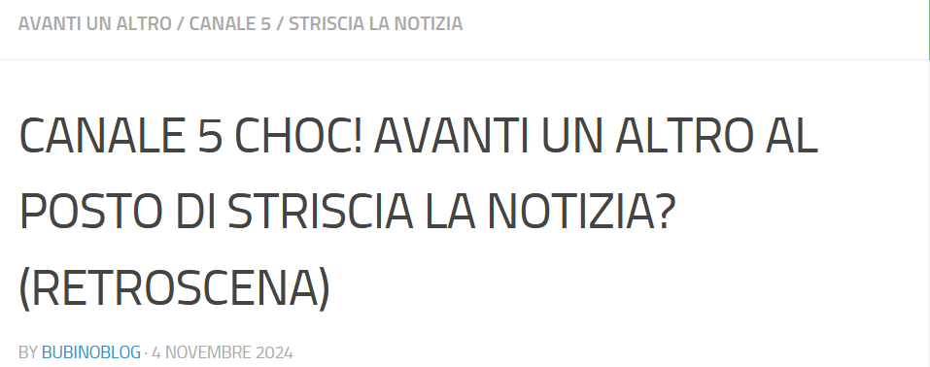
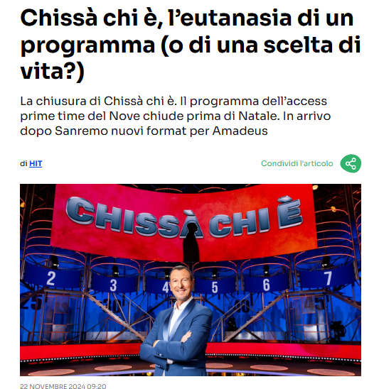
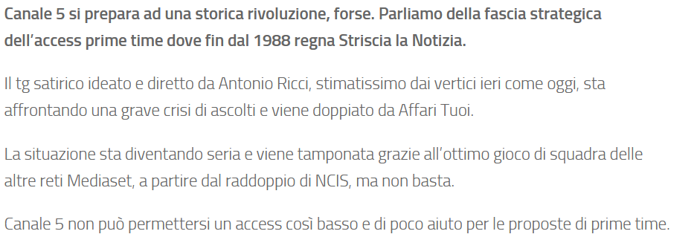
Focus Ascolti – Autunno 2024 → Inverno 2025
CONTENUTO
Affari Tuoi: il programma che ha cambiato lo scenario tv
I competitor stanno correndo ai ripari

Slide 27
Focus Ascolti – Autunno 2024 → Inverno 2025
CONTENUTO
Affari Tuoi: un pubblico sempre più ampio
Migliorano le penetrazioni sui principali target
var. affinità vs a.p.
15-64
+3 pti
15-64
Consumatori
+6 pti
25-54
+6 pti
15-34
+11 pti
Donne
15-34
+17 pti
fonte: Auditel – affinità set-nov 2024 vs 2023

Slide 28
Focus Ascolti – Autunno 2024 → Inverno 2025
CONTENUTO
Nations League 2024: un’edizione di successo
Ascolti Total Video in crescendo
Avversarie ITALIA
amr live total audience
6.283.000
sett
A marzo 2025
lo scontro diretto
andata e ritorno
con la Germania raggiungerà ascolti ancora più elevati
7.387.000
ott
7.457.000
nov
fonte: Auditel – amr live total audience, totale individui

Slide 29
Focus Ascolti – Autunno 2024 → Inverno 2025
Gennaio-Marzo 2025: le stime di ascolto tv
La prima serata rafforzata con la fiction top si affianca al daytime stabile
Platea tv flat
Stime adv in linea con gli ascolti storici
Si accende il PT: Mare Fuori, Stasera Tutto è Possibile e Boss in incognito sopra media di rete
Palinsesto in continuità
Confermati tutti i pillar di PT
In lieve crescita, in linea con le evidenze recenti positive
spc

